Slide 1
Pryskyřníkovité rostliny

Slide 2
Hlavní znaky pryskyřníkovitých rostlin
vytrvalé byliny vyskytující se na loukách
zpravidla rostou na jaře
zimu přežívají díky oddenkům a hlízám
většina je prudce jedovatá
v květech je velký počet tyčinek
květy jsou nejčastěji pětičetné, bílé nebo žluté barvy

Slide 3
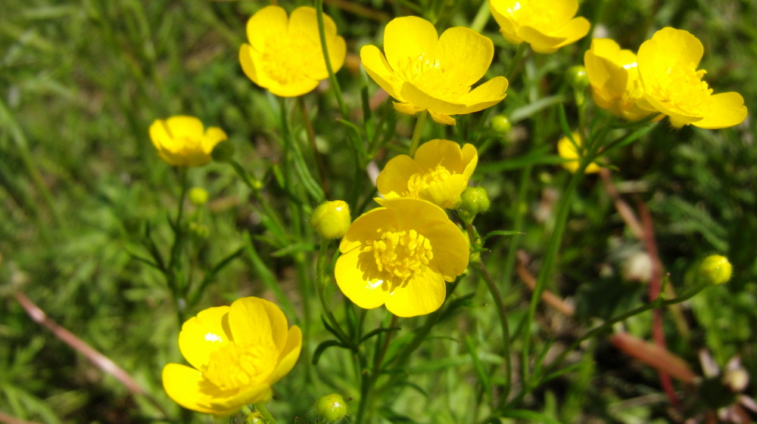
Zástupci - pryskyřník prudký

Slide 4
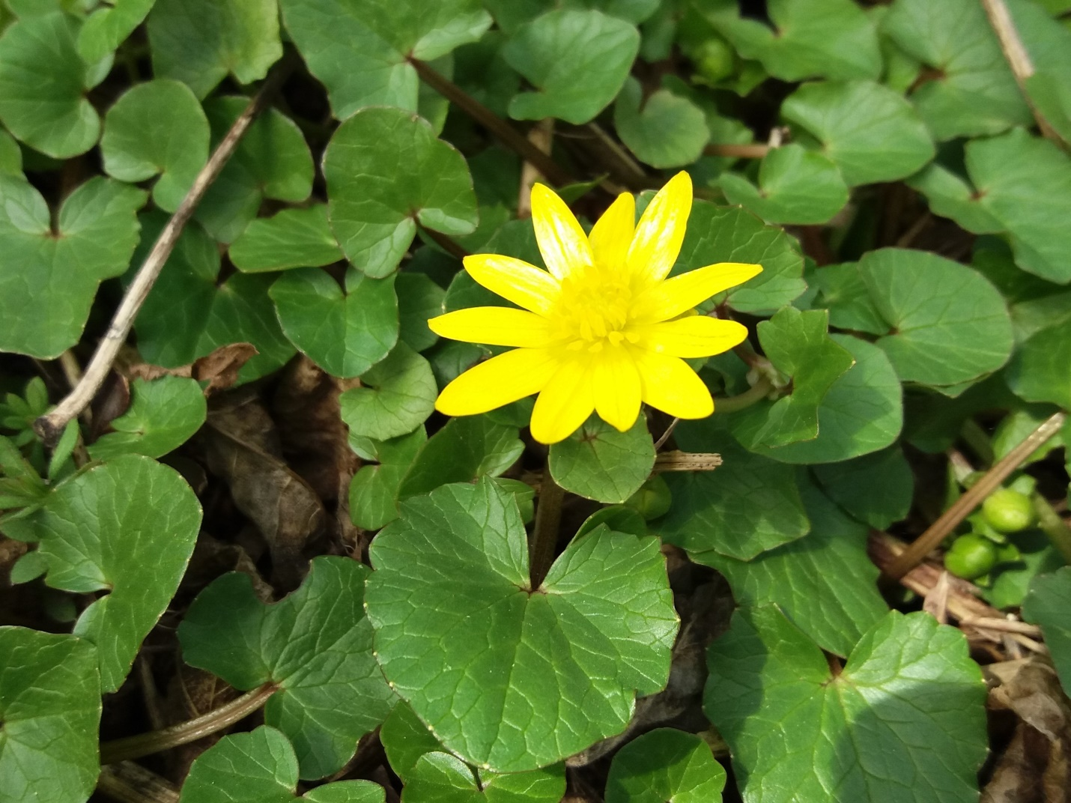
Orsej Jarní
má žluté květy
poléhavé stonky
roste zjara
ve vlhkém prostředí

Slide 5
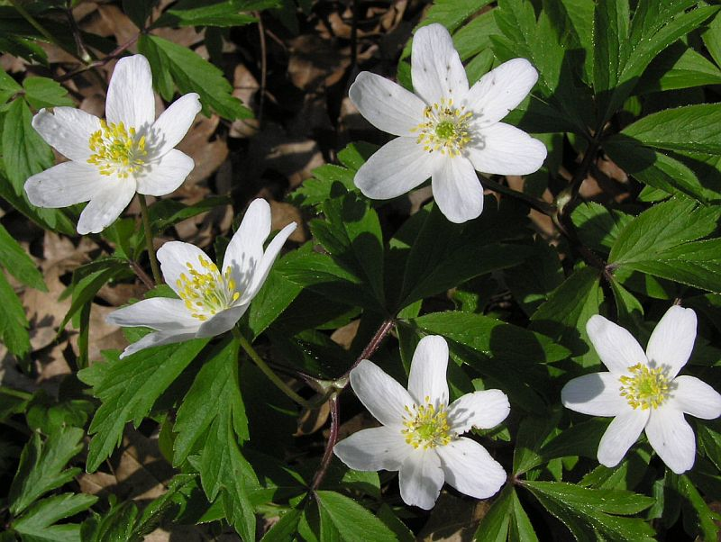
Sasanka hajní

Slide 6
Blatouch bahenní
Roste na vlhkých loukách
Roste v trsech

Slide 7
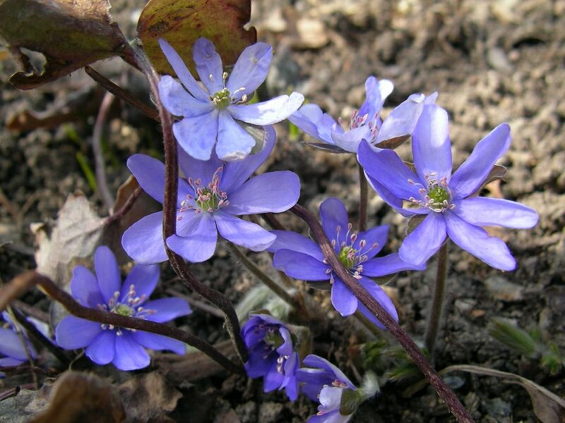
Jaterník podléška
má trojlaločnaté listy
modrofialové květy

Slide 8
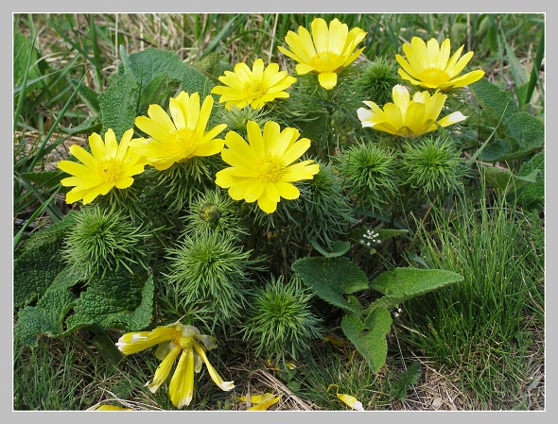
Hlaváček jarní

Slide 9
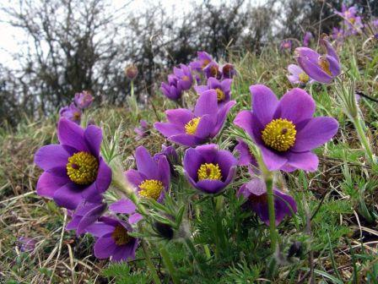
Koniklec jarní
fialové květy připomínající zvonky
chlupatý stonek

Slide 10
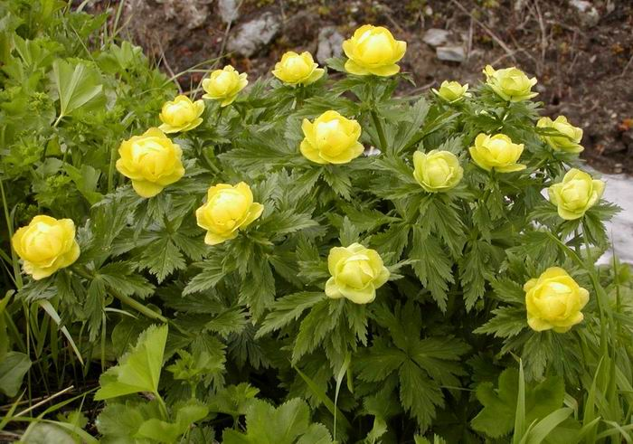
Upolín evropský
Chráněný, ohrožený druh
Žlutý kulovitý květ tvořen až 15 okvětních lístků

